Slide 1
纳米机器人
王曜光

Slide 2
目录：
我的作业
通过学习，我了解哪些关于纳米机器人的知识
实际的纳米机器人和我想象中的不一样
提问……

Slide 3
这周的作业
1.你觉得对于纳米机器人这种尺寸很小的机器人是不是越小越好呢？为什么？
回答：越小越好，因为越小越容易去处理更精细的更细微的问题，越小越容易避开不该碰的东西，会越安全。但越小所能承载的物体也会越少。
2.你觉得我们能把这个由DNA组成的东西叫做“机器人”吗？为什么？
回答:不能，因为它是用DNA这种生物有机体组成的，并且它无法控制自己的行动轨迹。这就意味着它不像其他机器人一样可以提前输入指令和编辑程序，也不能在进入人体后，由人来控制它的运动轨迹，所以它没有办法严格的去执行人类的命令。

Slide 4
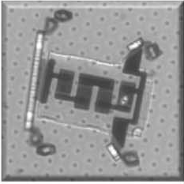
关于纳米机器人
第一次知道纳米机器人的样子不像普通的机器人，而更像一个弹簧，而且它极其微小，用肉眼是无法看清的；
纳米机器人的功能也和普通机器人不一样，因为它的体积在微米级别，所以它身上不能安装电池、计算机、摄像头、GPS定位芯片、激光射线刀等等；
纳米机器人更像是一个微型的运输器，只是负责运输一些指定药物送往指定的地点，但目前的技术还不能百分百的确保它的运动轨迹严格的按照人类的设想或要求行进，意思就是在操作纳米机器人的时候还是有很大难度和风险的。

Slide 5
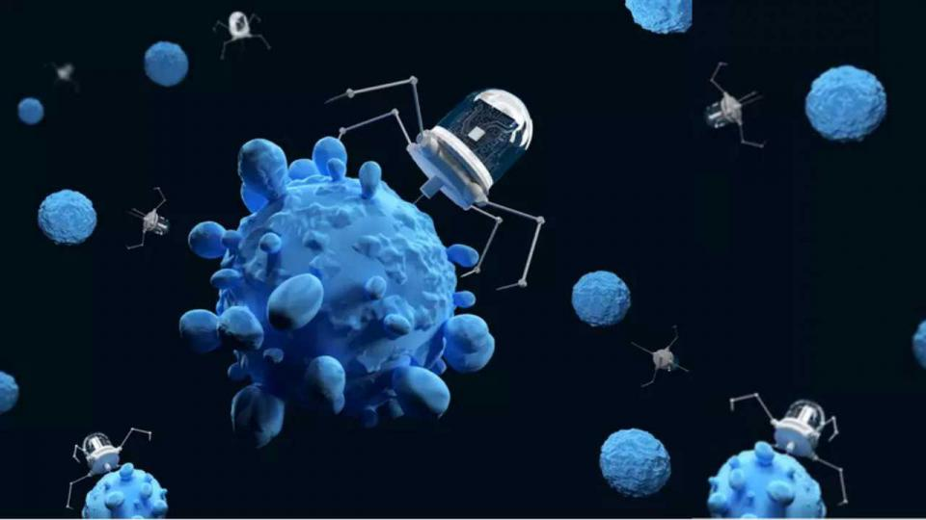
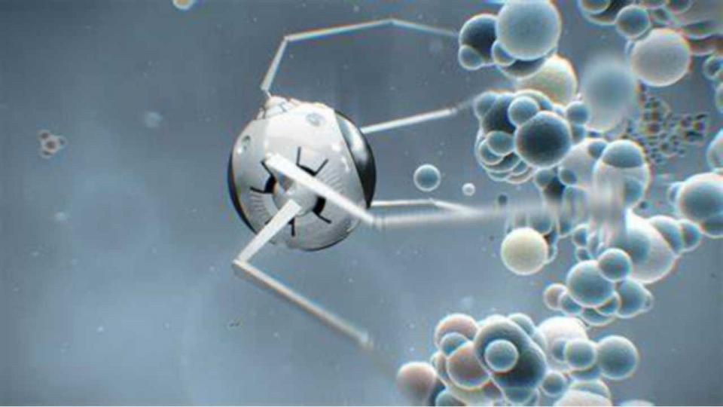

真实的纳米机器人和之前我想的不一样
真实的纳米机器人的样子和我想象的不一样；
用途也不一样，我想象中的纳米机器人是可以在人体、动物、植物、机械等任何物体内工作的；
它原来不是随着血流的方向运动，而是靠磁场和红外线控制它的运动方向；

Slide 6
提问：你会选择在大脑中植入一个高性能的芯片吗？
计算机大脑接口：BCI
我们已知的，BCI技术已经应用到帮助人们恢复听力和视力，就是我们常说的人工耳蜗和视觉假体；
马斯克创立的纽拉林公司正在研制可以“读取”人的心思的小机器人：n1。直径约8mm，厚4mm，n1里面装有1024条宽度只有发丝十分之一、且具有弹性又能读取神经冲动的细线。安装入大脑后（讲解如何安装），人就可以靠意念来控制与之相连机器设备——只用大脑想一想，家里的电灯、电视、电脑……就打开了，不需要用手；
通过BCI，让人类大脑拥有计算机的高速计算、快速记忆、海量图片对比、决策推断等超能力后，人类是否就进入一个全新的时代，成为某种意义上的半机器人时代呢？
另外关于运用BCI之后，对人类的隐形风险，比如：1、排异反应！是否可以用提取植入者本人DNA培养出组织细胞，包裹于BCI外表后再植入的方式解否可以靠设置自由开关、防护墙决呢？2、关于被黑客利用或被机器控制的风险！是和设定将人类大脑作为主控等方法来解决呢？
最后，对于这个时代的到来，我感觉既期待、兴奋，又感到有些茫然和恐慌。
目前这个技术到底发展到什么程度了？可不可以请Dr.蒋给我们多讲讲与这此相关的知识呢？

